Slide 1
Ubuntu ip 주소 확인
$ ip addr
$ hostname –I
ifconfig가 실행되지 않는 경우
$ sudo apt install net-tools
$ ifconfig

Slide 2
telnet 설치
$ sudo apt-get install telnetd xinetd -y
설치가 완료되면 텔넷 설정을 위해서 vim 편집기 툴로 "/etc/xinetd.d/telnet" 파일을 만들어 준다. 파일이 열리면 아래 내용을 입력한다.
service telnet
{
disable = no
flags = REUSE
socket_type = stream
wait = no
user = root
server = /usr/sbin/in.telnetd
log_on_failure += USERID
}
3. $ sudo /etc/init.d/xinetd restart
4. $ netstat –tnlp
를 사용하여 23번

Slide 3
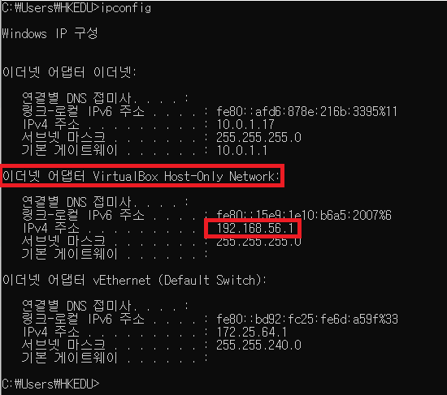
호스트PC에서 VirtualBox 리눅스에 telnet 접속
cmd창에서 ipconfig명령을 실행시켜 ip주소를 확인

Slide 4
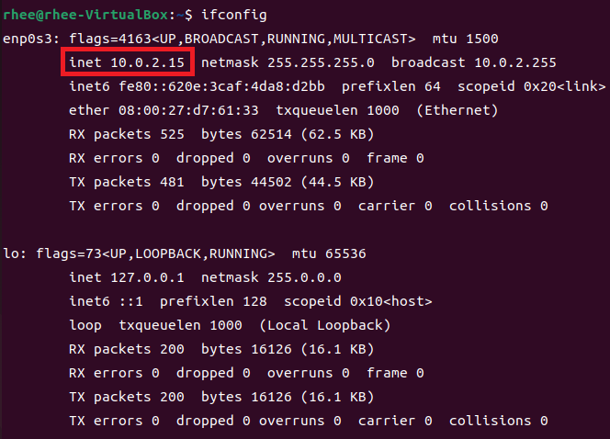
호스트PC에서 VirtualBox 리눅스에 telnet 접속
2. 리눅스 터미널에서 ifconfig명령을 실행시켜 ip주소를 확인

Slide 5
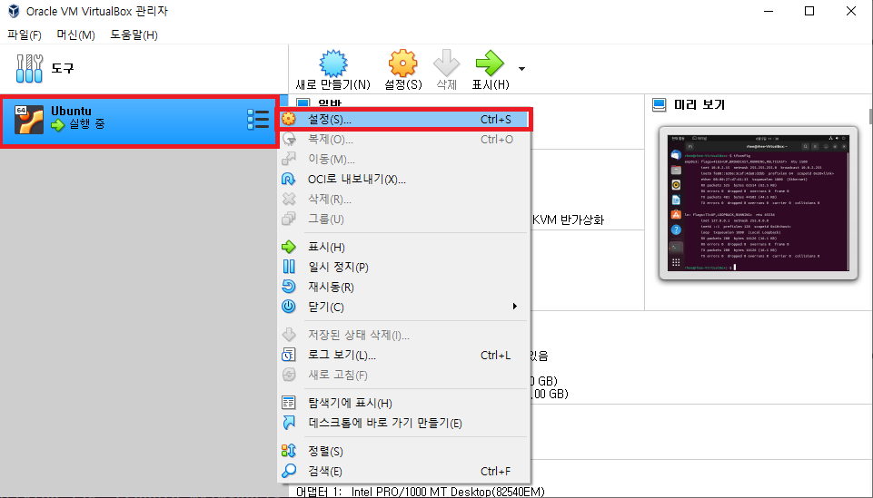
호스트PC에서 VirtualBox 리눅스에 telnet 접속
3. VirtualBox 리눅스에서 마우스 오른쪽 키를 눌러 메뉴창을 띄워 설정을 클릭한다.

Slide 6
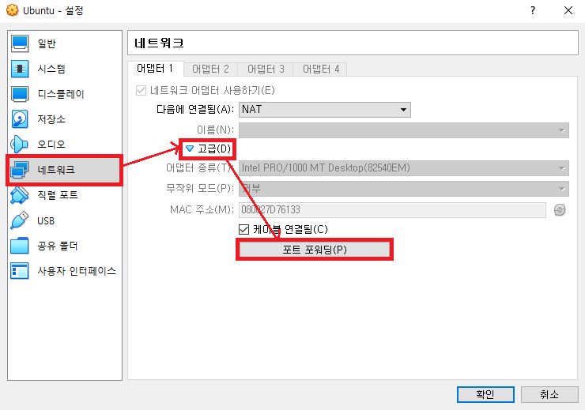
호스트PC에서 VirtualBox 리눅스에 telnet 접속
4. 설정에서 네트워크에서 고급를 클릭하고 포트 포워팅을 클릭한다.

Slide 7
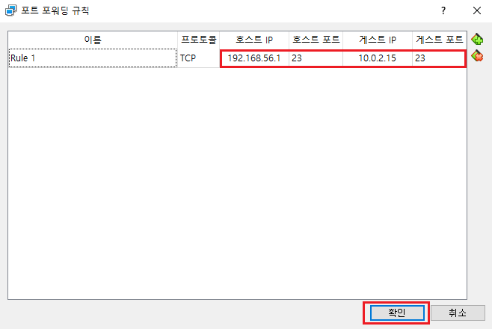
호스트PC에서 VirtualBox 리눅스에 telnet 접속
5.
호스트IP 에는 PC의 VirtualBox Host-Only Network IP주소
호스트 포트는 telnet port(23)를 적어준다.
게스트 IP주소에는 리눅스 IP주소를 적어준다.
게스트 포트에도 telnet port(23)를 적어준다.

Slide 8
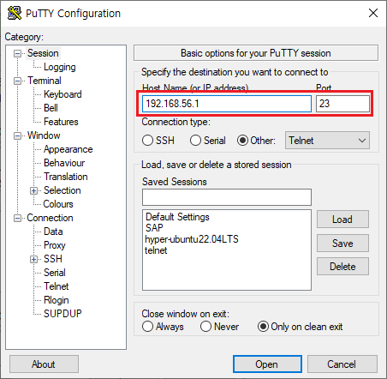
호스트PC에서 VirtualBox 리눅스에 telnet 접속
6. Putty를 설치한후 실행시켜서 리눅스 telnet에 잡속한다.
VirtualBox Host-Only Network IP주소와 telnet port를 적어주고 확인

Slide 9
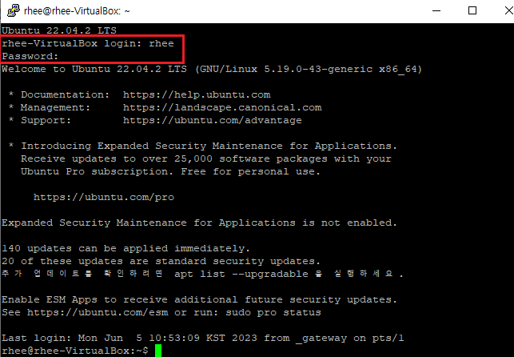
호스트PC에서 VirtualBox 리눅스에 telnet 접속
7. Putty로 리눅스에 접속해 보자.
리눅스 사용자 계정과 비밀번호를 입력하여 로그인한다.

Slide 10
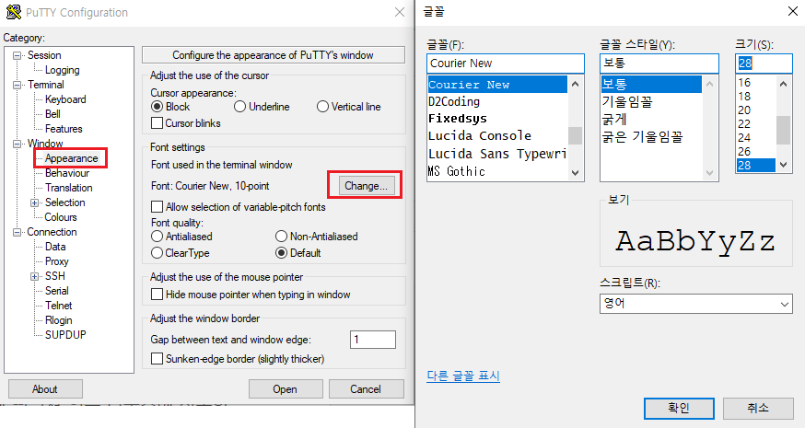
호스트PC에서 VirtualBox 리눅스에 telnet 접속
7. Putty 글씨 키우기

